Slide 1
Trabajo Practico – Estructura De Datos
Cristian Julián Vera Morales
Camilo Andrés Robles Álvarez

Slide 2
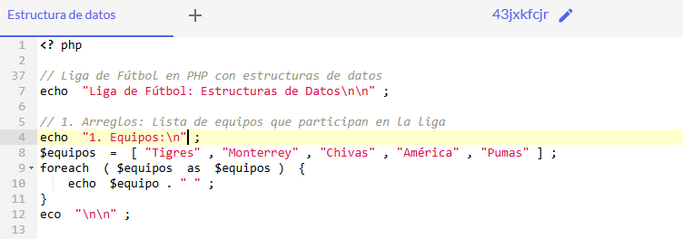

Slide 3
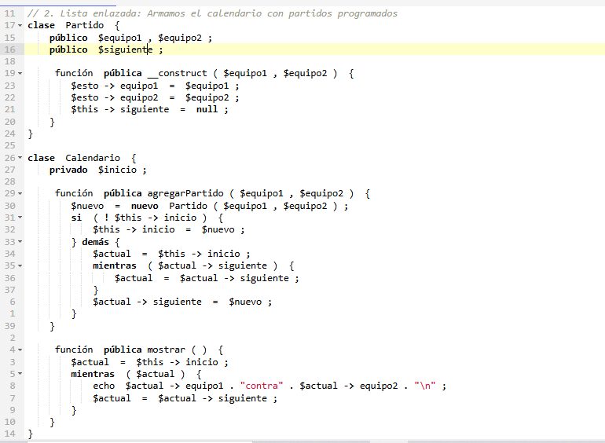

Slide 4


Slide 5


Slide 6


Slide 7
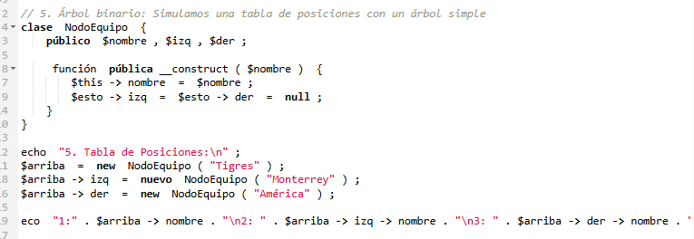

Slide 8
